Slide 1

Charlemagne et l’empire

Slide 2


Slide 3
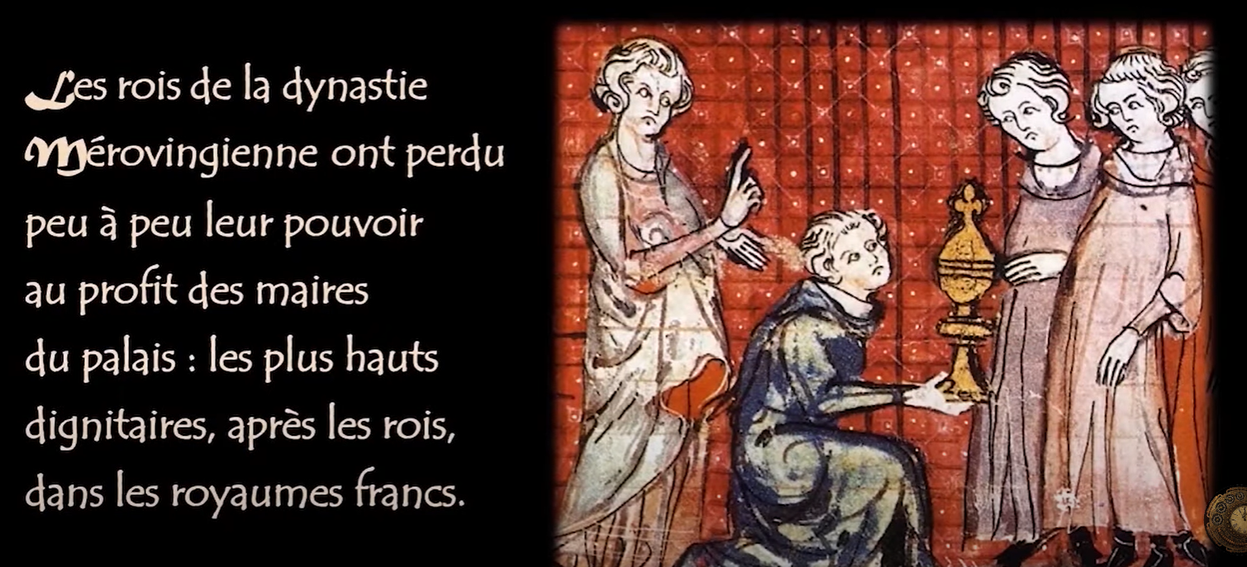

Slide 4
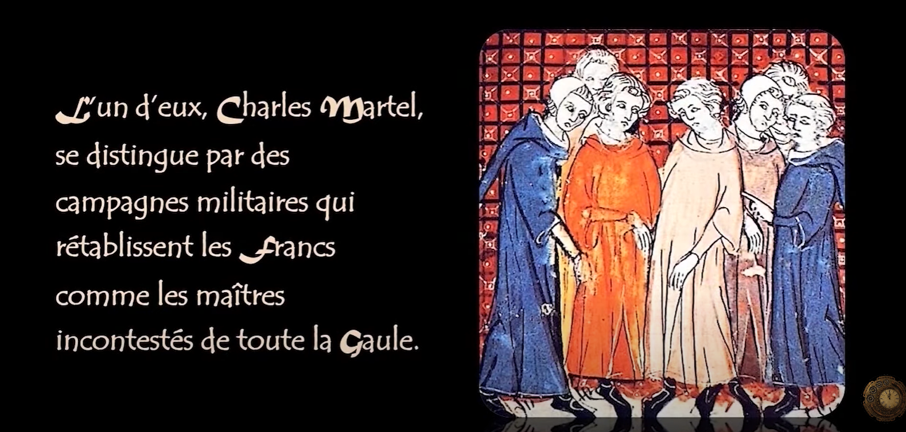

Slide 5
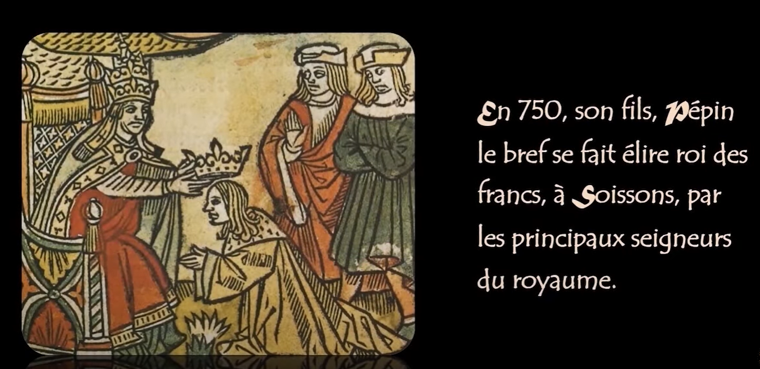

Slide 6
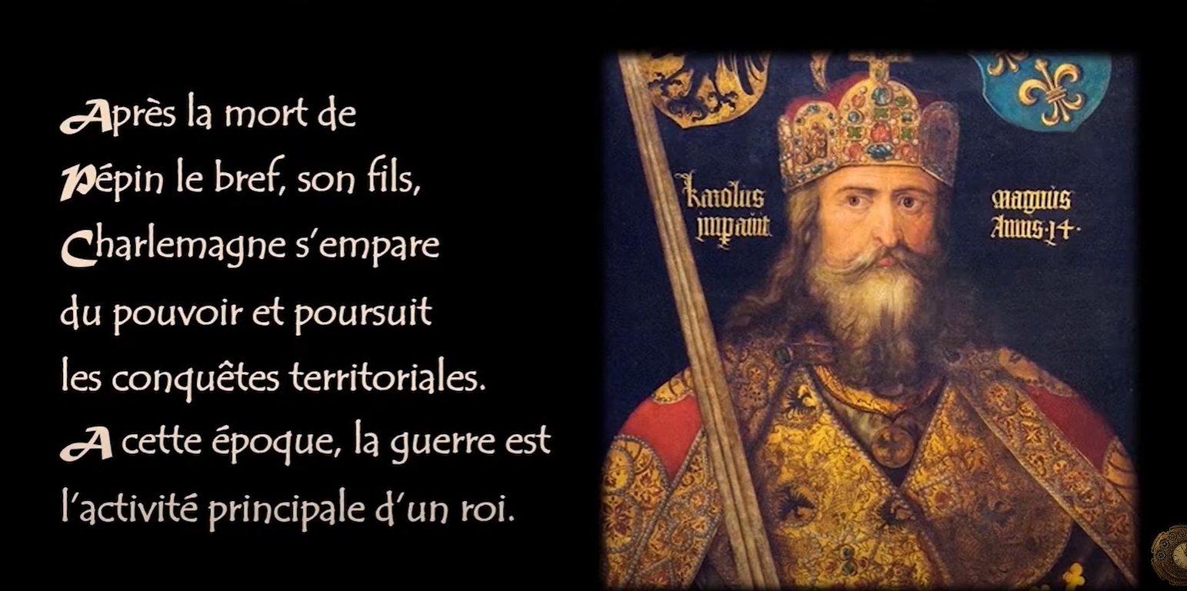
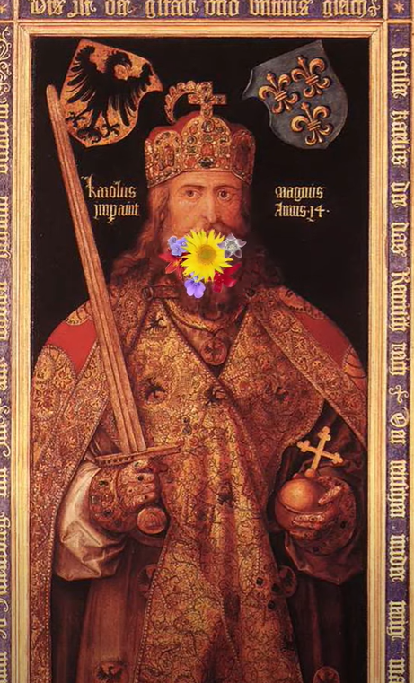

Slide 7
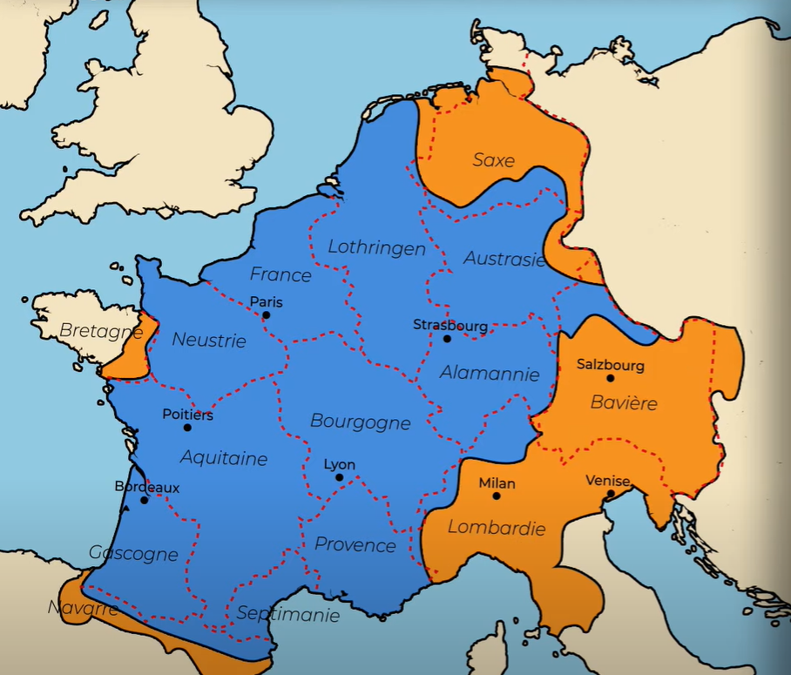

En 30 ans , il va conquérir la quasi-totalité de l’Europe
Bleu : pépin le bref
Orange : charlemagne
Aix la Chapelle : capitale
Ressemble à un empire

Slide 8
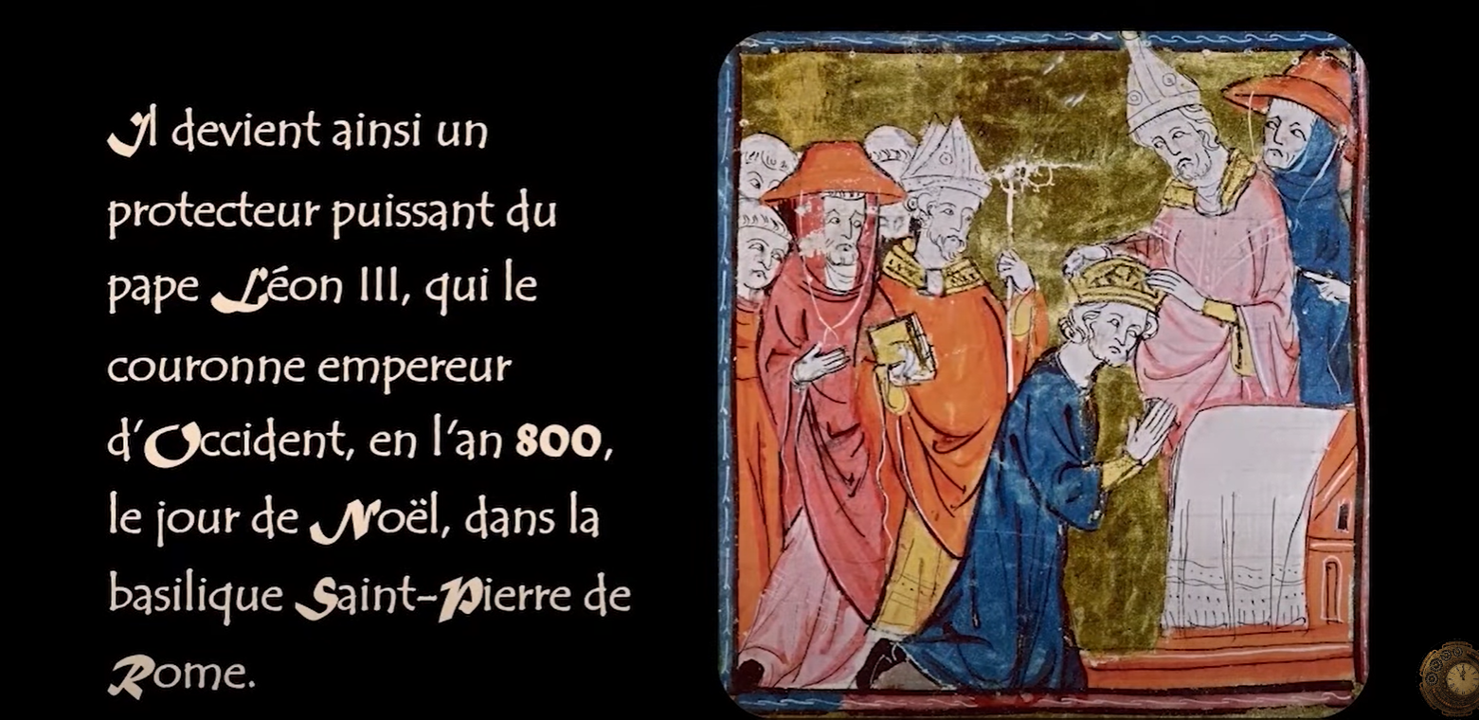

Slide 9


Slide 10
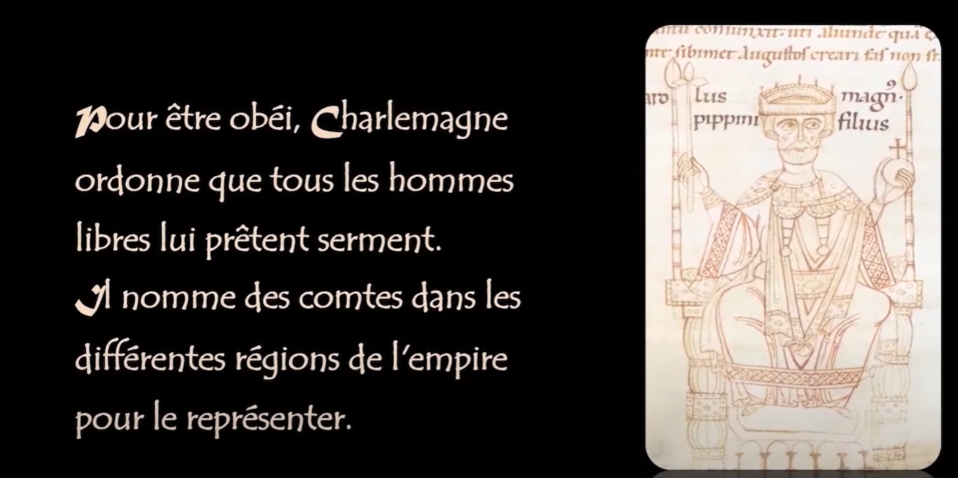
Empire grand, il faut le surveiller.
Il le divise en 200 comtés qu’il va fallpir surveiller .

Slide 11



200 comtés
Les pagi
Le peuple
Ils sont juges, chefs militaires et gèrent les impôts
Ils surveillent les comtes, ce sont des homme de confiance de Charlemagne. Ils protègent la population des abus de pouvoir

Slide 12
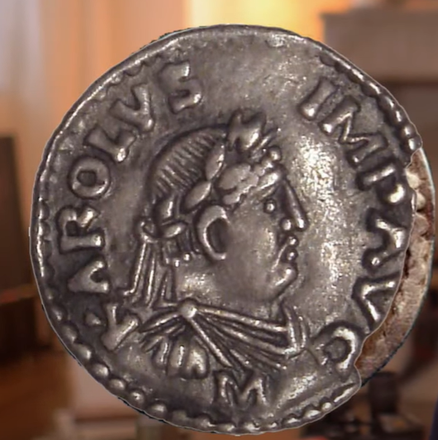
Charlemagne impose une seule monnaie

Slide 13
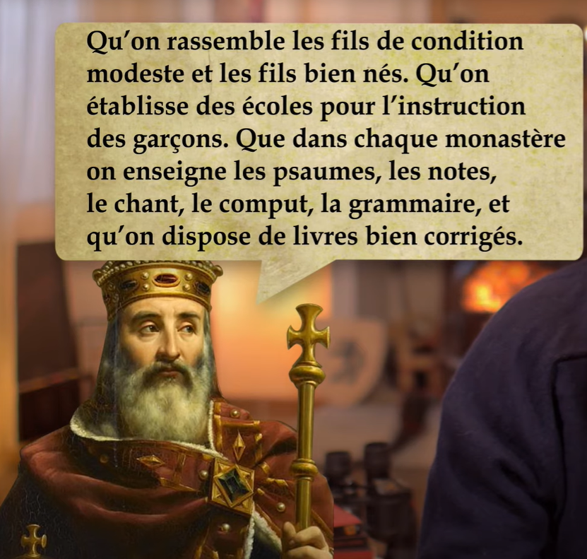
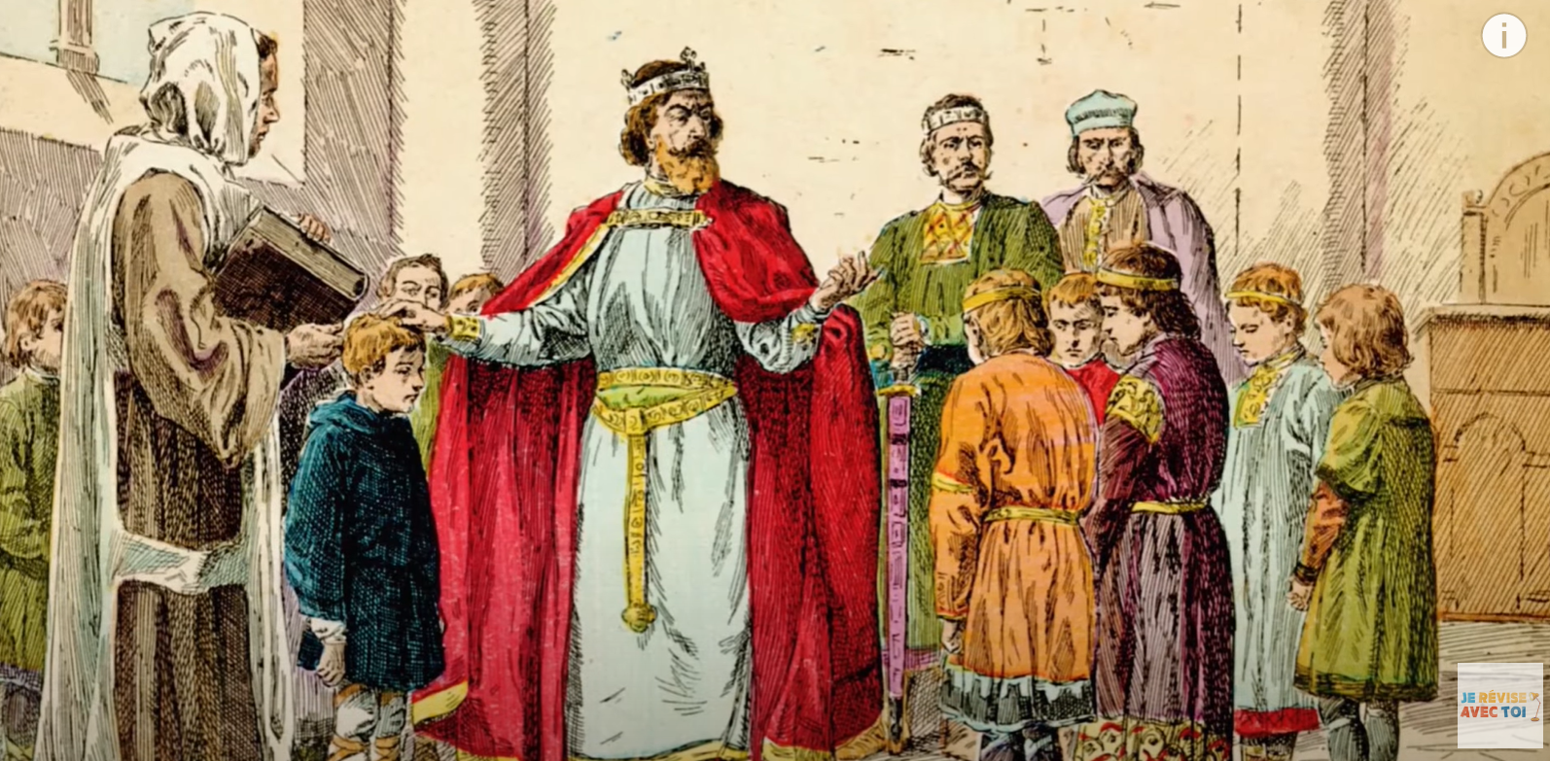
Charlemagne fait ourir des écoles gratuites dans chacun des monastères de l’Empire.

Slide 14
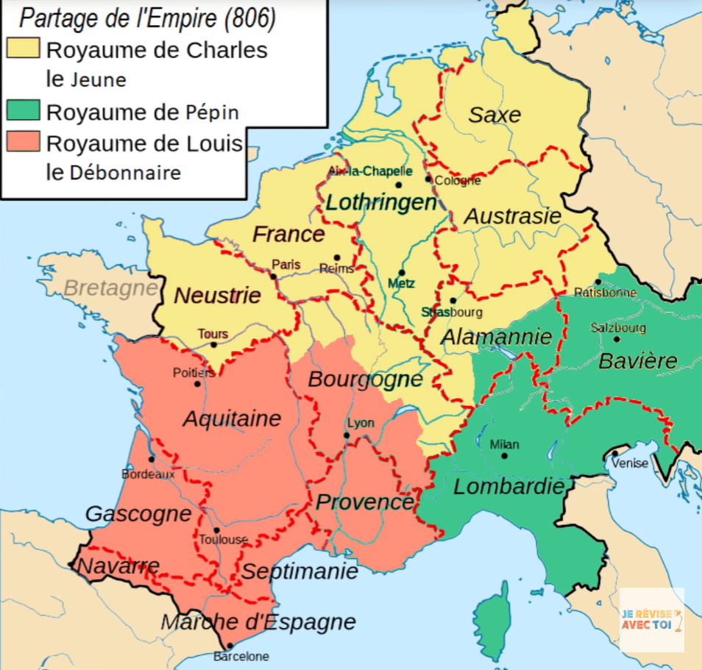
A sa mort, Charlemagne divise son empire entre ses trois fils.
Seul Louis le Pieux va survivre.

